Slide 1
Mission de développement du cadre d’interopérabilité des logiciels du SNIS avec DHIS2
Gerard Bisama
Guinee du 2-17 Sept. 2019
Out Brief

Slide 2
Agenda
Cadre d’interopérabilité : Objectif, méthodologie, personnes rencontrées, documents de référence
Etats des lieux
Description techniques des principaux logiciels
Evaluation de du niveau de sécurité
Perception des acteurs sur les potentiels de l’interopérabilité
Proposition de l’architecture d’interopérabilité
Proposition de l’architecture technique
Proposition de feuille de route pour la mise en oeuvre
Recommandations
Réalisations majeures et Prochaines étapes pour le consultant

Slide 3
Cadre d’interopérabilité des logiciels du SNIS (1)
Objectifs
Ce document fournit les spécifications nécessaires sur le format des données, le standard à adopter et les spécifications fonctionnelles des processus à mettre en place:
Pour permettre aux différents logiciel du SIS d’échanger les données avec DHIS2.
Pour créer une plateforme organisée en référentiel centralisé des données du Système National d’Information Sanitaire (Master Data Lists) ou les données peuvent être consommées non seulement par DHIS2 mais les outils analytiques spécialisés et les autres logiciels. .
Méthodologie
Identifier les données manipulées et les points de correspondance des données provenant des différents systèmes par l’analyse des spécification fonctionnelles lors des entrevues avec des acteurs clés et la revue documentaire.
Définir les registres de gestion des données de référence ( Master data List) à partir des points d’intersection des données de chaque sous-système
Notes:
Ce document fournira les spécifications nécessaires sur format des données et le standard à adopter, les spécifications fonctionnelles des processus à mettre en place pour la création des registres des données de référence ainsi que les spécifications de l’infrastructure système nécessaire au fonctionnement de cette plateforme. Et il servira également des guide pour faciliter les choix et l’intégration des futurs logiciels.

Slide 4
Cadre d’interopérabilité des logiciels du SNIS (2)
Profils des personnes ayant participés aux interview
Structure/Organisation | Direction/Cellules | Fonction | Profil
Ministère de la Santé | Direction des Ressources Humaines | Administrateur iHRIS | Informaticien
Ministère de la Santé | Direction des Ressources Humaines | Chargée des Statistiques | Gestionnaire/Analyste des données
Ministère de la Santé | Division NTIC | Responsable Application | Informaticien
Ministère de la Santé | Division NTIC | Assistant application | Informaticien
Ministère de la Santé | Département du SNIS et Recherche | Chef de Section SNIS | Gestionnaire/Analyste des données
Ministère de la Santé | Pharmacie Central de la Guinée | Chef de Service Informatique | Informaticien
GHSC-PSM |  | Senior MIS Advisor | Informaticien
GIS |  | MIS Advisor | Informaticien

Slide 5
Cadre d’interopérabilité des logiciels du SNIS (3)
Documents de references
Intitulé du document | Direction/Organisation | Année
Document des spécifications techniques et fonctionnelles pour le développement d’un système d’interopérabilité entre DHIS2 et e-SIGL en Guinée | GHSC-PSM | 2019
Rapport d’assistance technique pour le paramétrage et le renforcement des capacités des administrateurs du logiciel iHRIS | DRH/PASA | 2019
Les fiches individuelles de notifications des maladies à potentiel épidémiologiques | DSNIS | 2019
Fiche de collecte de données du personnel | DRH | 2019
Guide d’administration du logiciel iHRIS en Guinée | DRH | 2018
Guide d’utilisateur du logiciel iHRIS en Guinée | DRH | 2018

Slide 6
Etat de lieux
Domaine | Logiciels et version | Infrastructure d’hébergement | Déploiement actuel | Appréciation par les gestionnaires | Administration / Gestion
Ressources Humaines | iHRIS 4.3 | Centre de donnees de MS GUILAB | Conakry et Nzerekore Pour les saisies nationales | Fonctionnel Satisfaisant Permet des analyses complémentaires par extractions excel | DHR, Cellule IT
Logistique | e-SIGL OpenLMIS v2 | Centre de donnee de MS GUILAB | Hopitaux et DPS Pour les saisies nationales | Fonctionnel Satisfaisant Permet des analyses complementaires par extrations excel | Section Logistique DNPM GHSC-PSM
 |  |  |  |  | Service informatique PCG
 | SAGE l100 i7 | PCG | PCG central et 5 depots regionaux
Système d’information Sanitaire | DHIS2 (SNIS Routine et surveillance) | Centre de donnee de MS GUILAB | CS, Hopitaux et DPS Pour les saisies nationales | Fonctionnel Satisfaisant Permet des analyses croisees éventuellement avec des outils externes | BDS/SNIS, ANSS Cellule IT
Notes:
iHRIS (integrated Human Ressource Information System), le logiciel de gestion des ressources humaines qui est utilisé au sein de cette direction permet d’effectuer les tâches suivantes (DRH/MSP Guinée, 2018) :
La gestion des informations d’identification biologique et biométrique (photo) d’un agent
La gestion de sa situation administrative
La gestion de l’évolution de sa carrière et son mouvement des postes
La gestion de ses informations familiales
La gestion des informations sur sa formation
L’archivage des différents actes administratives et documents liés à ses postes
La génération des différents rapports pour l’analyse des données

Slide 7
Description technique des logiciels utilisés
Logiciels et version | Environnement de déploiement et technologies connexes | Processus métiers principaux | API, Format des données et standard
iHRIS 4.3 | Server Ubuntu 16 LTS Serveur Web Apache PHP Mysql | Gestion des Ressources Humaines | Extraction des données au standard CSD (XML) à travers openInfoMan et mCSD (XML,Json)
e-SIGL basé sur openLMIS2 | Server Ubuntu 14 LTS Maven Java Postgresql | Gestion de la logistique des produits de santé | Extraction des ressources aux formats Json. Aucun standard global intégré
DHIS2 | Serveur Ubuntu 16 LTS Tomcat Java Postgresql | Gestion des données sanitaires de routine et surveillance épidémiologiques. | Extraction des métadonnées au format JSON et XML. Extraction et importation des données agrégées au format ADX.
SAGE 100 i7 | Système propriétaire Client sur Windows 10 Base de données SQL Server 2012 | Gestion des opérations d’entreposage et des distribution | Pas d’API disponible. Aucun standard d’interopérabilité intégré.

Slide 8
Evaluation du niveau du niveau des sécurité des différents systèmes d’information déployés
Aucune activité d’audit n’a été effectué sur l’infrastructure réseau et ainsi que les différents serveurs du Ministère de la santé.
Tous les utilisateurs des ces différents systèmes ont déclarés n’avoir jamais fais l’objet de session de sensibilisation à la cybersécurité, cependant lors des formations sur l’utilisation des ces différents logiciels des rappels sur les règles basiques des bonnes pratiques en sécurité sont faits.

Slide 9
Perception des utilisateurs sur les potentiels avantages de l’interopérabilité
Tous les acteurs clés on reconnus les potentialités que présente l’interopérabilité afin de faciliter l’intégration des données et facilités des analyses globales.
Cependant il y a des fonctionnalités des systèmes qui intégrés dans d’autres (Cas des outils des collectes des données des programmes dans DHIS2) et qui ne sont pas des cas d’interopérabilité.

Slide 10
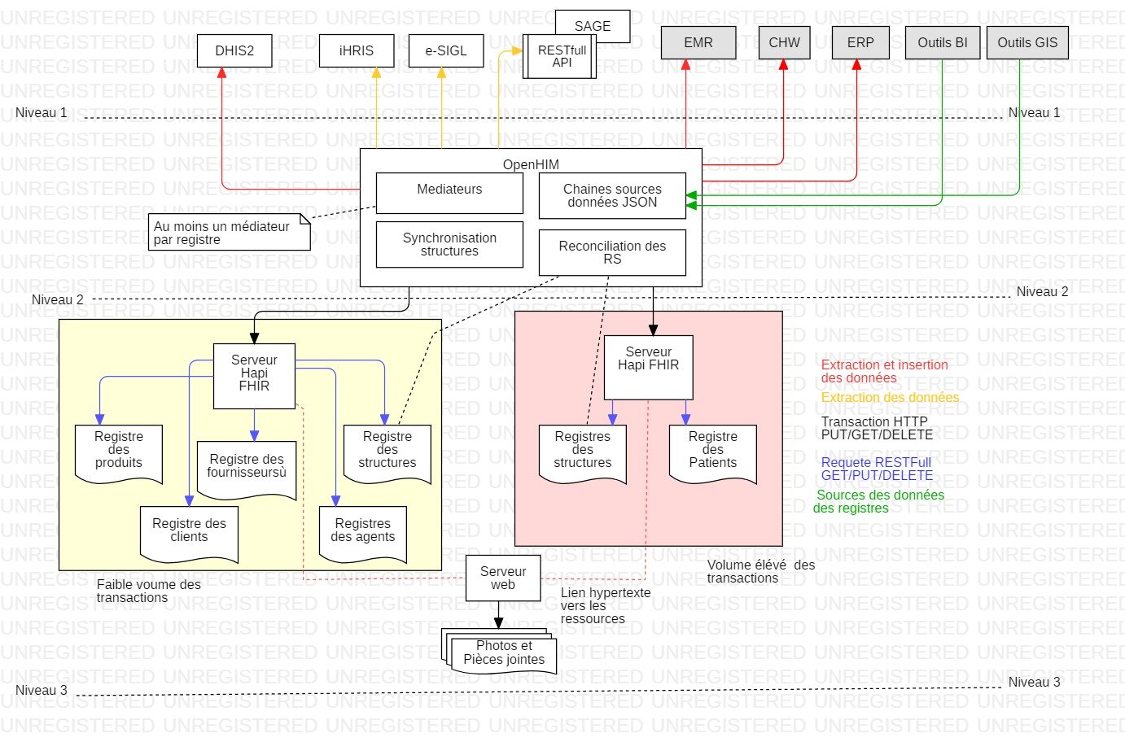
Architecture d’interopérabilité
Notes:
Le registre des structures
Le registre est alimenté par les données sur les structures provenant des autres sous-systèmes mais en utilisant la liste des unités organisationnel dans DHIS comme liste de base. L’identifiant de l’unité organisationnel dans DHIS2 est utilisé comme l’identifiant de la ressource.
L’approche utilisé lors de la mise en place de l’interopérabilité e-SIGL et DHIS2 est une approche manuelle consistant à un mapping des identifiants.
L’approche à envisager pour la mise en échelle est l’utilisation d’un processus automatisé de synchronisation des structures basé sur une codification unique et sur la définition d’un point d’entré.
Le registre des agents
Le registre permet de créer une base des données des agents œuvrant dans les activités relatives à la santé. A la base il sera alimenté par le logiciel iHRIS mais permettra l’ajout des intervenant du secteur privé, des agents de santé communautaire, des intervenants de NGO pendant la période des crises sanitaire. Il constituera un outil non seulement de garder un historique dans agents mais d’analyser les données afin des produire des indicateurs nationaux intégrés des ressources humaines. Chaque agent est identifié par un code selon les cas, numéro matricule pour les agents de l’administration publique, numéro de service pour les privés, numéro des pièces d’identité pour les autres catégories. Donc un registre des agents devra être accompagné des informations sur la structure à laquelle elle est attaché, sur son poste au sein de cette structure, sa situation administrative et sa formation.
Le registre des produits
Contient la liste normalisée de tous les produits de santé reçus et distribué dans le système logistique ainsi que leur niveau de stock dans les structures et dans les dépôts.
Le registre des fournisseurs
Le registre des fournisseurs contient la liste des fournisseurs des produits de santé. Les programmes et les fournisseurs sont gérés dans cette catégorie. Il est alimenté par eSIGL et SAGE et le fournisseur contient les références sur les produits fournis pendant une période bien déterminée. Un service de type RESTful API format JSON devrait être mise en place pour permettre l’extraction de la liste des fournisseurs de SAGE. Un processus automatisé devra être mis en place pour charger la liste des fournisseurs dans le registre des produits à partir de SAGE. Ce processus devra être également en charge de la mise à jour des informations sur les fournisseurs dans le registre en fonction des changements dans SAGE. Une liste de référence de produits par fournisseurs en fonction des commandes d’achat devra également être chargé et celle-ci sera lié au registre des produits.
Le registre des clients
Le registre des clients contient la liste des clients qui achètent les produits des santés auprès des dépôts de la PCG. Il est alimenté par SAGE. Un service de type RESTful API format JSON devrait être mise en place pour permettre l’extraction de la liste des clients et des données de vente de SAGE. Un processus automatisé devra être mis en place pour charger la liste des fournisseurs dans le registre des produits à partir de SAGE. Ce processus devra être également en charge de la mise à jour des informations sur les clients dans le registre en fonction des changements dans SAGE. Une liste de référence de produits par vente devra également être chargé et celle-ci sera lié au registre des produits.
Les registres des patients
Le registre des patients permet de créer une base des données des personnes qui ont fait l’objet d’un acte médical dans une établissement de prestation des soins et un lieux apparentés (P.ex : Centre de Traitement d’épidémie). A la base ce registre devra être alimenté par système électronique de gestion des patients mais permet également l’ajout de cas dans le cadre de la surveillance épidémiologique. Dans le cadre de la surveillance épidémiologique les activités clés se réfère à la détection des cas, l’enregistrement et le rapport sur son état de santé. Donc ce registre sera composé des informations sur le patient, la maladie dont il fait l’objet de suivi ainsi que les résultats de laboratoire lié au cas. Dans le cadre de la surveillance le patient est identifié par un numéro de cas assigné lors de son suivi mais pour des patients dans faisant l’objet des soins hospitalisé normal et il est difficile d’identifié de manière unique un patient à travers les structures.

Slide 11
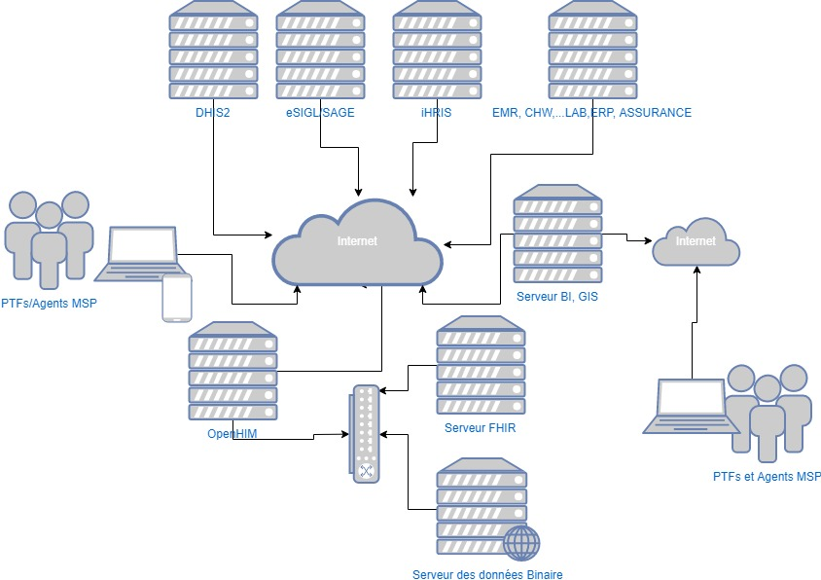
Architecture technique
Notes:
L’architecture d’interopérabilité entière est basée sur l’approche client-serveur ou les données sont échangées sous format JSON ou XML à travers le protocole HTTP ou HTTPS, les clients qui alimentent les données doivent disposées des interfaces d’exchange des données (API : Application Programming Interface). Selon les spécifications fonctionnelles, les clients peuvent en fonction des cas consommer les données des registres ou alimentés les registres. Ainsi les logiciels principaux de l’écosystème (iHRIS, DHIS2, eSIGL,SAGE, EMR,CHW IS) d’information sanitaire doivent avoir des API accessible par internet.
Les serveurs abritant les différentes applications peuvent être localisés chez des différents fournisseurs d’accès internet. Cependant pour les serveurs d’interopérabilité, il est recommandé qu’il soit hébergé par un le même hébergeur et accessible dans le même réseau local afin d’optimiser les transactions vue le volume important des requêtes entre les serveurs OpenHIM, Hapi et les serveurs des données binaires.

Slide 12
Proposition de feuille de route
Phases | Actions principales | Délais
Court terme: Operationalisation d’interoperabilite e-SIGL->DHSI2 | Mise à jour et opérationnalisation de la plateforme d'interopérabilité e-SIGL à DHIS2 | T2 2020
 | Création d'un registre des structures (harmonisation de la codification des structure, etc.)
Moyen terme: Consolidation et planification de l’expansion aux applications existantes | Audit de sécurité et optimization de la configuration du serveur | T4 2020
 | Analyse détaillée en vue de l’inclusion des autres applications exitantes
Long terme: Expansion | Déploiement des outils BI et GIS | T4 2022
 | Création du registre des patients
 | Création du registre des agents de santé communautaire
 | Création du registre des données de laboratoire
 | Création du registre des données de radiologie et imagerie médical

Slide 13
Recommandations
Obtenir la validation technique et politique du cadre d’interopérabilité par les parties prenantes clé sous le lead de la Cellule TIC et du BSD
Développer et mettre en œuvre un plan de renforcement des capacités techniques de l’équipe TIC pour la gestion globale de l’infrastructure, incluant: la gouvernance, la sécurité, le développement de système d’interopérabilité, etc.
Développer un plan détaillé pour la mise en œuvre incluant les PTS et ponctué de d’actions de revues périodiques
Constituer un répertoire le plus exhaustifs possibles de tous les logiciels qui constituent les sources des données du SNIS au niveaux central et périphériques, et envisager leur inclusion dans le cadre de l’interopérabilité conformément au standard HIE
Conduire un premier audit de sécurité du système d’informatique d’information sanitaire et planifier des audits périodiques
Renforcer les capacités de l’équipe TIC dans le développement de système d’interopérabilité.
Notes:
2:Ceci permettra à cette division d’avoir une vision générale de l’architecture du système, de partager d’expérience sur les procédures de bonnes gouvernances IT (sauvegarde, restauration et sécurisation des données) et des guider les utilisateurs sur les possibilités de partage et d’utilisation des données entre service et direction

Slide 14
Réalisations majeures et Prochaines étapes pour le consultant
Réalisation majeures obtenues lors des 2 semaines de mission
Proposition d’architectures d’interopérabilité et physique
Proposition de feuille de route pour la mise en œuvre
Formulation de Recommandations clés
Cadre d’interopérabilité rédigé a 70%
Prochaines étapes pour le consultant | Date
Rapport de mission | 30 sept. 2019
Livraison du draft0 du cadre d’interopérabilité | 30 sept. 2019
Livraison du document final du cadre d’interopérabilité | 31 oct. 2019 Apres revue par le MS
Notes:
2:Ceci permettra à cette division d’avoir une vision générale de l’architecture du système, de partager d’expérience sur les procédures de bonnes gouvernances IT (sauvegarde, restauration et sécurisation des données) et des guider les utilisateurs sur les possibilités de partage et d’utilisation des données entre service et direction

Slide 15
MERCI

